Slide 1
INTERVAL KONFIDENSI
Disusun Oleh:
  Desi Fatmawati K1313013
  Fitri Rahmawati K1313027

Slide 2
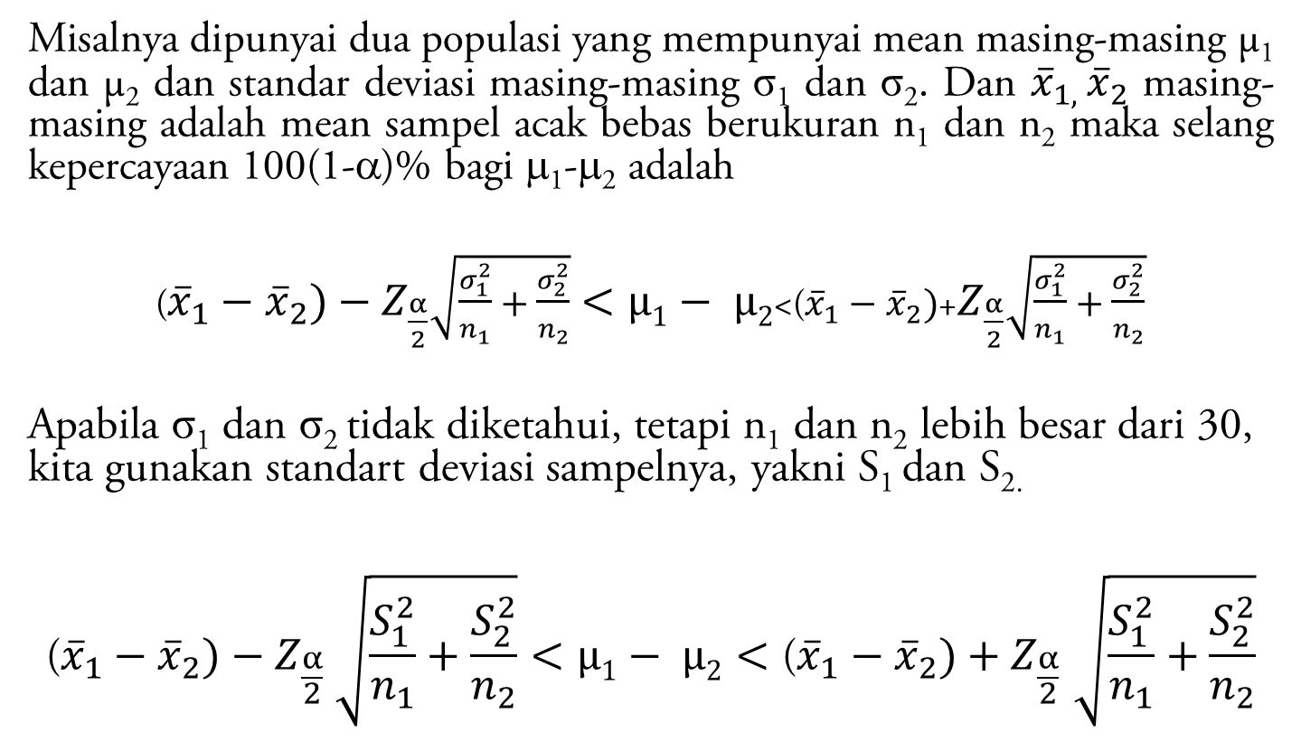
Selisih Rata-Rata
Misalnya dipunyai dua populasi yang mempunyai mean masing-masing µ₁ dan µ₂ dan standar deviasi masing-masing σ₁ dan σ₂. Dan ${\overline{x}}_{1, }{\overline{x}}_{2}$ masing-masing adalah mean sampel acak bebas berukuran n₁ dan n₂ maka selang kepercayaan 100(1-α)% bagi μ₁-μ₂ adalah
(${\overline{x}}_{1}−{\overline{x}}_{2})−Z_{\frac{α}{2}}\sqrt{\frac{σ_{1}^{2}}{n_{1}}+\frac{σ_{2}^{2}}{n_{2}}}<µ1− µ2$<(${\overline{x}}_{1}−{\overline{x}}_{2})$+$Z_{\frac{α}{2}}\sqrt{\frac{σ_{1}^{2}}{n_{1}}+\frac{σ_{2}^{2}}{n_{2}}}$
Apabila σ₁ dan σ₂ tidak diketahui, tetapi n₁ dan n₂ lebih besar dari 30, kita gunakan standart deviasi sampelnya, yakni S₁ dan S_{2.}
$$\text{(}{\overline{x}}_{1}−{\overline{x}}_{2})−Z_{\frac{α}{2}} \sqrt{\frac{S_{1}^{2}}{n_{1}}+\frac{S_{2}^{2}}{n_{2}}}<µ1− µ2{<\text{(}{\overline{x}}_{1}−{\overline{x}}_{2})+Z}_{\frac{α}{2}}\sqrt{\frac{S_{1}^{2}}{n_{1}}+\frac{S_{2}^{2}}{n_{2}}}$$

Slide 3
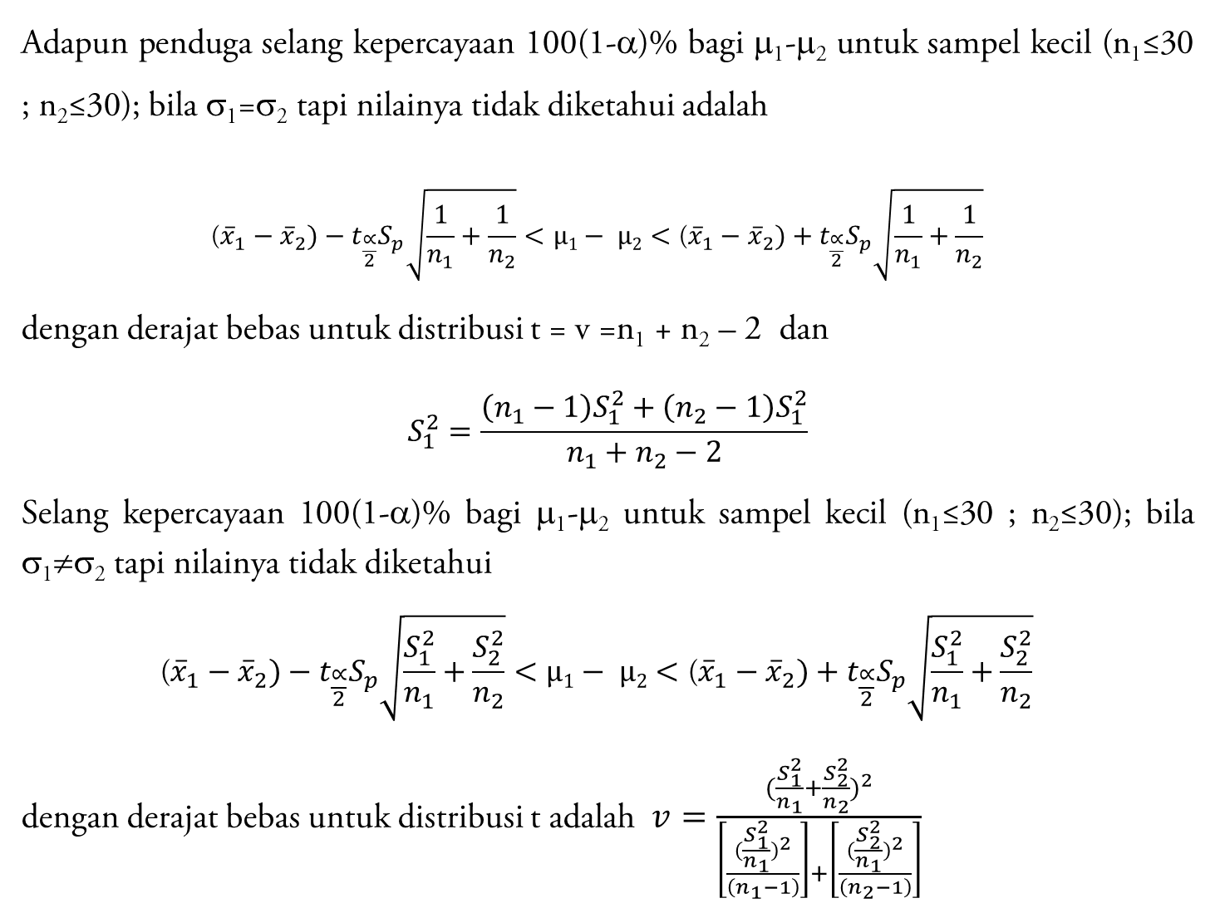
Adapun penduga selang kepercayaan 100(1-α)% bagi μ₁-μ₂ untuk sampel kecil (n₁≤30 ; n₂≤30); bila σ₁=σ₂ tapi nilainya tidak diketahui adalah
$$\text{(}{\overline{x}}_{1}−{\overline{x}}_{2})−t_{\frac{∝}{2}}S_{p}\sqrt{\frac{1}{n_{1}}+\frac{1}{n_{2}}}<µ1− µ2{<\text{(}{\overline{x}}_{1}−{\overline{x}}_{2})+t_{\frac{∝}{2}}S_{p}\sqrt{\frac{1}{n_{1}}+\frac{1}{n_{2}}}}_{}$$
dengan derajat bebas untuk distribusi t = v =n₁ + n₂ – 2 dan
$$S_{1}^{2}=\frac{\left(n_{1}−1\right)S_{1}^{2}+\left(n_{2}−1\right)S_{1}^{2}}{n_{1}+n_{2}−2}$$
Selang kepercayaan 100(1-α)% bagi μ₁-μ₂ untuk sampel kecil (n₁≤30 ; n₂≤30); bila σ₁≠σ₂ tapi nilainya tidak diketahui
$$\text{(}{\overline{x}}_{1}−{\overline{x}}_{2})−t_{\frac{∝}{2}}S_{p}\sqrt{\frac{S_{1}^{2}}{n_{1}}+\frac{S_{2}^{2}}{n_{2}}}<µ1− µ2{<\text{(}{\overline{x}}_{1}−{\overline{x}}_{2})+t_{\frac{∝}{2}}S_{p}\sqrt{\frac{S_{1}^{2}}{n_{1}}+\frac{S_{2}^{2}}{n_{2}}}}_{}$$
dengan derajat bebas untuk distribusi t adalah $v=\frac{{(\frac{S_{1}^{2}}{n_{1}}+\frac{S_{2}^{2}}{n_{2}})}^{2}}{\left[\frac{({\frac{S_{1}^{2}}{n_{1}})}^{2}}{\left(n_{1}−1\right)}\right]+\left[\frac{({\frac{S_{2}^{2}}{n_{1}})}^{2}}{\left(n_{2}−1\right)}\right]}$

Slide 4
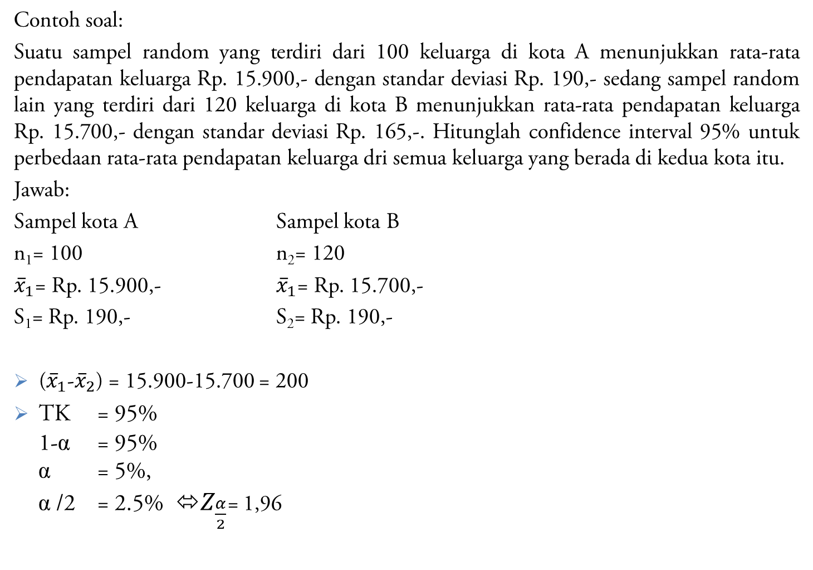
Contoh soal:
Suatu sampel random yang terdiri dari 100 keluarga di kota A menunjukkan rata-rata pendapatan keluarga Rp. 15.900,- dengan standar deviasi Rp. 190,- sedang sampel random lain yang terdiri dari 120 keluarga di kota B menunjukkan rata-rata pendapatan keluarga Rp. 15.700,- dengan standar deviasi Rp. 165,-. Hitunglah confidence interval 95% untuk perbedaan rata-rata pendapatan keluarga dri semua keluarga yang berada di kedua kota itu.
Jawab:
Sampel kota A Sampel kota B
n₁= 100 n₂= 120
${\overline{x}}_{1}$= Rp. 15.900,- ${\overline{x}}_{1}$= Rp. 15.700,-
S₁= Rp. 190,- S₂= Rp. 190,-
(${\overline{x}}_{1}$-${\overline{x}}_{2}$) = 15.900-15.700 = 200
TK = 95%
1-α = 95%
α = 5%,
α /2 = 2.5% ⬄$Z_{\frac{α}{2}}$= 1,96

Slide 5
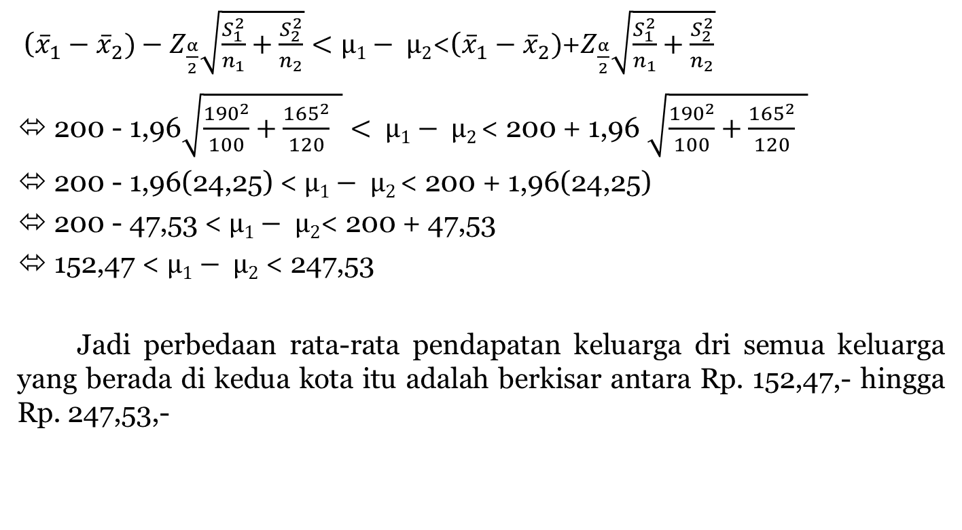
(${\overline{x}}_{1}−{\overline{x}}_{2})−Z_{\frac{α}{2}}\sqrt{\frac{S_{1}^{2}}{n_{1}}+\frac{S_{2}^{2}}{n_{2}}}<µ1− µ2$<(${\overline{x}}_{1}−{\overline{x}}_{2})$+$Z_{\frac{α}{2}}\sqrt{\frac{S_{1}^{2}}{n_{1}}+\frac{S_{2}^{2}}{n_{2}}}$
⬄ 200 - 1,96$\sqrt{\frac{{190}^{2}}{100}+\frac{{165}^{2}}{120} }< µ1− µ2$ < 200 + 1,96 $\sqrt{\frac{{190}^{2}}{100}+\frac{{165}^{2}}{120} }$
⬄ 200 - 1,96(24,25) <$µ1− µ2$ < 200 + 1,96(24,25)
⬄ 200 - 47,53 <$µ1− µ2$< 200 + 47,53
⬄ 152,47 < $µ1− µ2$ < 247,53
Jadi perbedaan rata-rata pendapatan keluarga dri semua keluarga yang berada di kedua kota itu adalah berkisar antara Rp. 152,47,- hingga Rp. 247,53,-

Slide 6

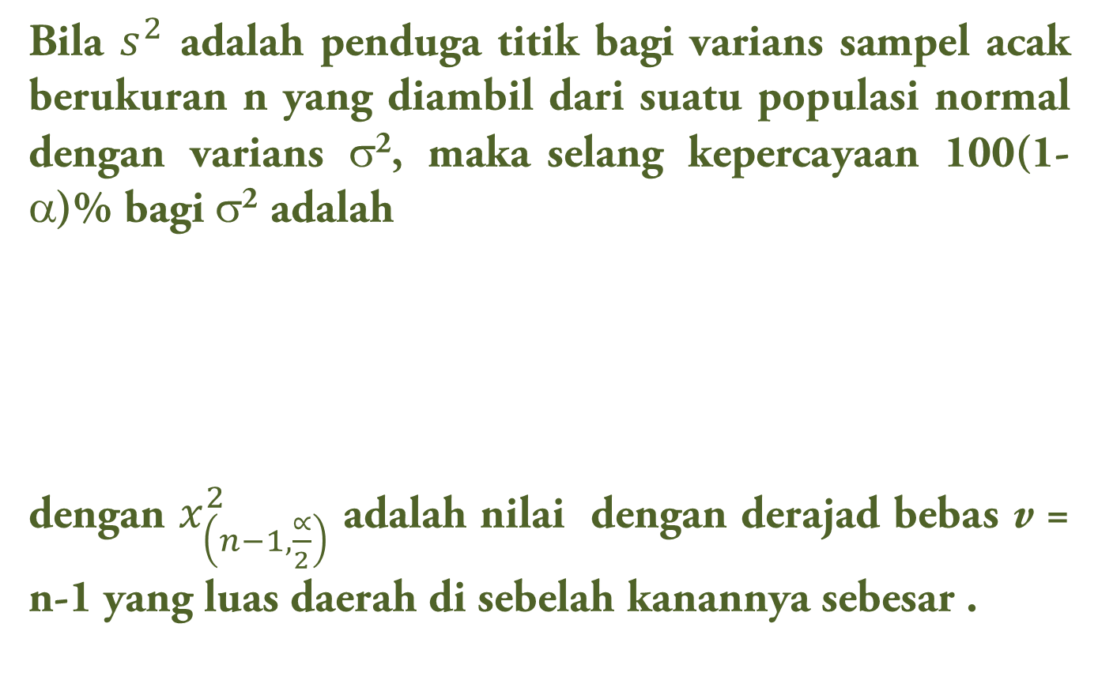
VARIANSI
Bila $s^{2}$ adalah penduga titik bagi varians sampel acak berukuran n yang diambil dari suatu populasi normal dengan varians σ², maka selang kepercayaan 100(1-α)% bagi σ² adalah
dengan $x_{\left(n−1, \frac{∝}{2}\right)}^{2}$ adalah nilai dengan derajad bebas v = n-1 yang luas daerah di sebelah kanannya sebesar .

Slide 7
Contoh soal
Suatu mesin pengisi gandum ke dalam kemasan dirancang untuk bekerja mengisi gandum ke dalam kotak rata-rata sebanyak 25 kg. Suatu pemeriksaan terhadap 15 kotak menunjukkan bahwa deviasi standard pengisian gandum itu adalah 0,0894 kg. Estimasikan deviasi standard populasi dg tingkat kepercayaan 95%!
jawab:
S = 0,0894 ; S²= 0,008 ; n = 15 ; n-1= 14
TK = 95%
1-α = 95% ⬄ α = 5% ⬄ α /2 = 2.5%

Slide 8
RASIO VARIASI
Bila S₁² dan S₂² varians dari sampel acak masing-masing berukuran n₁ dan n₂ dari populasi normal, maka selang kepercayaan (1-α)100% untuk rasio σ₁/σ₂ adalah

Slide 9
Contoh:
Suatu eksperimen dilakukan untuk membandingkan kecermatan dua merek detektor merkuri dalam mengukur konsentrasi merkuri diudara. Pada suatu siang hari disuatu daerah tertentu dilakukan pengukuran konsentrasi merkuri, 7 pengukuran dengan detektor merek A dan 6 pengukuran dengan detektor merek B.
Diperoleh data :
Tentukan interval kepercayaan 90% untuk dimana dan masing-masing adalah variansi populasi semua hasil pengukuran dengan detektor merek A dan merek B.
Merek A | 0,95 | 0,96 | 0,82 | 0,78 | 0,71 | 0,86 | 0.99
Merek B | 0,89 | 0,91 | 0,94 | 0,91 | 0,90 | 0,89

Slide 10
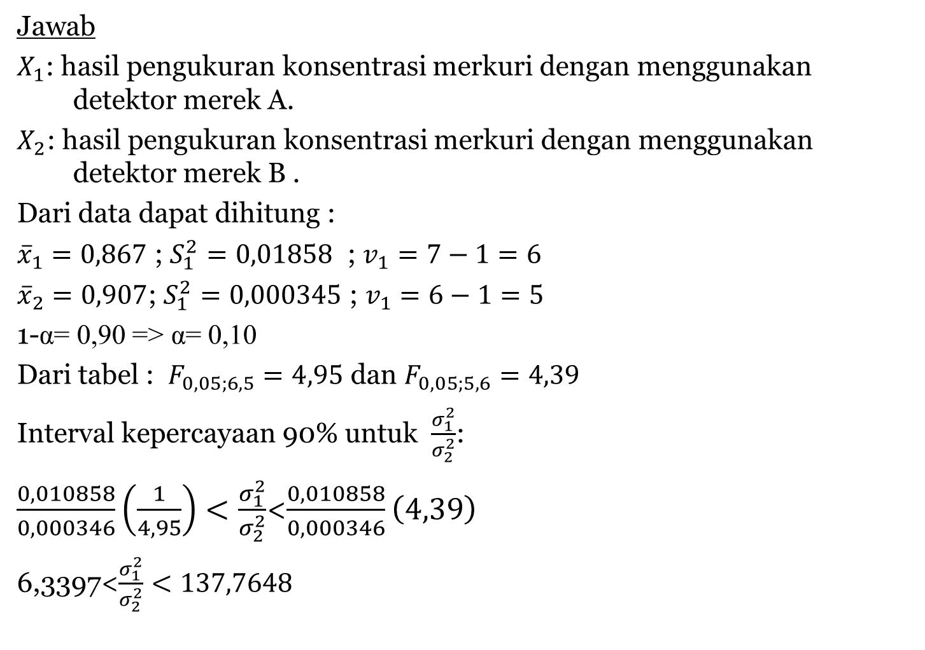
Jawab
$X_{1}$: hasil pengukuran konsentrasi merkuri dengan menggunakan detektor merek A.
$X_{2}$: hasil pengukuran konsentrasi merkuri dengan menggunakan detektor merek B .
Dari data dapat dihitung :
${\overline{x}}_{1}=0,867$ ; $S_{1}^{2}=0,01858$ ; $v_{1}=7−1=6$
${\overline{x}}_{2}=0,907$; $S_{1}^{2}=0,000345$ ; $v_{1}=6−1=5$
1-α= 0,90 => α= 0,10
Dari tabel : $F_{0,05;6,5}=4,95$ dan $F_{0,05;5,6}=4,39$
Interval kepercayaan 90% untuk $\frac{σ_{1}^{2}}{σ_{2}^{2}}$:
$\frac{0,010858}{0,000346}\left(\frac{1}{4,95}\right)<\frac{σ_{1}^{2}}{σ_{2}^{2}}$<$\frac{0,010858}{0,000346}\left(4,39\right)$
6,3397<$\frac{σ_{1}^{2}}{σ_{2}^{2}}<137,7648$

